Slide 1
HTML5
시멘틱 태그
HTML5

Slide 2
무엇이 바뀌었나?
시멘틱한 구조를 위한 새로운 요소와 속성이 추가되었다.
플러그인 없이 그래픽렌더가 가능한 <canvas>요소가 추가되었다.
자바스크립트 API가 추가되어 예전에 script를 이용하여 구현할수있던것들을
태그로 구현이 가능해졌다.

Slide 3
HTML5에서의 DOCTYPE
HTML5에서 DOCTYPE은 브라우저가 표준 모드로 작동되게 하는 역할만 하면 되기 때문에 아주 간소해 졌다.
이미 브라우저들은 HTML5 DOCTYPE을 표준 모드로 작동되게 하고 있다.
HTML 4.01 Transitional DTD
<!DOCTYPE HTML PUBLIC "-//W3C//DTDHTML 4.01 Transitional//EN"
"http://www.w3.org/TR/html4/loose.dtd">
XHTML 1.0 Strict DTD
<!DOCTYPE html PUBLIC "-//W3C//DTD XHTML 1.0 Strict//EN"
"http://www.w3.org/TR/xhtml1/DTD/xhtml1-strict.dtd">
HTML5 DTD
<!DOCTYPE html>

Slide 4
HTML5 enableing script
IE9버전 이상에서는 HTML5를 지원하지만 그 이전버전들( IE6~IE8버전)은 HTML5 요소들을 해석하지못한다.
따라서 IE9버전 이하의 브라우저를 사용하는 사용자를 위한 코드를 추가해줘야한다.
<!--[if lt IE 9]>
<script src="http://html5shiv.googlecode.com/svn/trunk/html5.js"></script>
<![endif]-->

Slide 5
HTML5에서의 문자 인코딩
기존의 메타 태그
<meta http-equiv="Content-Type" content="text/html; charset=utf-8" />
HTML5 에서의 메타 태그
<meta charset=“utf-8” >

Slide 6
시멘틱 태그란?
태그에 의미를 가지고 태그소스만 보더라도 어떤 구조인지 알아볼수있는 태그
HTML4에서 구간을 묶어서 사용할때 div태그를 이용하여
이름에 제약없이 사용하였기때문에 홈페이지 구조를 알아보기어려웠다.
구조자체는 홈페이지마다 크게 다르지않고 비슷비슷하였고 의미상 알아보기가
쉬운 시멘틱 태그가 만들어지게되었다.

Slide 7
레이아웃에서 사용하는 시멘틱 태그 구조
Header
nav
selection
aside
article
article
footer
레이아웃에 사용하는 이름이 일반적으로 정해져있었고 이를 이용하여 주요태그를 미리 약속해놓았다.

Slide 8
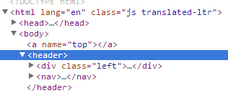
<header> 태그
소개나 네비게이션 기능들의 묶음을 나타낸다.
header 요소는 보통 섹션의 제목(h1, h2, h3, h4, h5, h6)을 포함하지만 반드시 포함할 필요는 없다.
또한 header 요소는 목차나 검색창, 로고 등을 포함할 수도 있다.
▼ 형식
<header> 내용 </header>

Slide 9
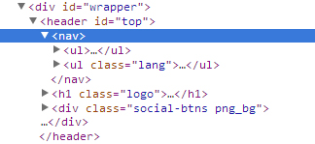
<nav> 태그
네비게이션을 위해 구성된 섹션을 나타낸다.
nav 요소로는 그 페이지의 주요 네비게이션 링크들만 묶어주는 것이 좋다.
한 페이지 안에서 nav 요소를 하나만 사용해야 하는 것은 아니다.
사이트 전반적인 이동을 위한 네비게이션과 페이지 전체를 이동하는
네베게이션이 있는 경우 각각을 nav 요소로 사용 할 수 있다.
▼ 형식
<nav> 내용 </nav>

Slide 10
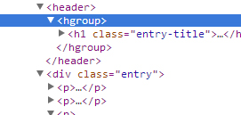
<hgroup> 태그
<hn>태그가 서로 연관있음을 나타내는 태그
제목과 부제목들에 서로 연관이있다면 묶어서 사용할때 사용하는 태그이다.
결과 화면상에 나타나지는않지만 구조상 편리함을 줄수있다.
▼ 형식
<hgourp>
<h1> 제목</h1>
<h2> 부제목 </h2>
</hgourp>

Slide 11
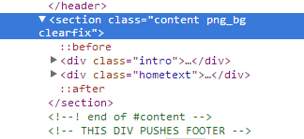
<section> 태그
컨텐츠의 영역을 지정하는 태그
<section>태그 안에 또 다른 <section>태그를 넣을수도있으며,
<article>태그를 넣을수도있다.
표준이 완벽하게 정의되지않았기때문에 <section>태그 안에 실제 내용을 적어도 틀린것은 아니다.
▼ 형식
<section> 내용 </section>

Slide 12
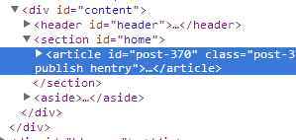
<article> 태그
블로그 글이나 뉴스 등 컨텐츠의 본문 내용을 넣는 태그
< article >태그 안에 < article >태그를 사용할 경우
하위 < article >태그는 상위 < article >태그와 관련이 있다는의미이다.
블로그의 본문과 댓글이 같이있을 경우 본문과 댓글이 < article >태그로 각각 묶여있다면
본문은 상위< article >태그가 되고 댓글은 하위 < article >태그가 된다.
▼ 형식
<article> 내용 </article>

Slide 13
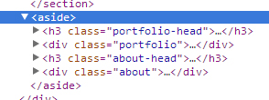
<aside> 태그
본문 외의 내용을 넣을때 사용하는 태그 ( xHTML에서 sidebar에 해당하는 부분 )
본문과 직접적으로 상관이 없는 관련 사이트 링크나 광고, nav 요소의 그룹 등이 될 수 있다.
필수요소가 아니므로 필요한 경우에만 사용한다.
▼ 형식
<aside> 내용 </aside>

Slide 14
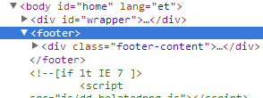
<footer> 태그
제작자 저작권 정보등을 넣는 태그이며, 네비게이션처럼 사용하는 경우도 많이 있다.
<footer>태그 안에는 다른 레이아웃 태그 <header>, <aside>, <section>, 등등
모두 사용 할수있다.
▼ 형식
<footer> 내용 </footer>

Slide 15
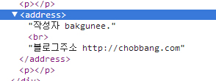
<address> 태그
제작자의 연락처 정보를 담는 태그 (결과 화면에서는 italic으로 표시된다. )
<footer>태그 안에작성하는것이 일반적이며,
꼭 <footer>태그 안에 작성해야 하는것은 아니다.
e-mail주소에 사용하지않는다.
e-mail주소를 사용할 경우엔 <p>태그 안에 담아서 사용한다.
▼ 형식
<address> 내용 </address>

